Slide 1

LARAS ITRA DINI
2411079005
ANALISIS HASIL DRIVE TEST JARINGAN 4G MENGGUNAKAN G-NET TRACK

Slide 2
DRIVE TEST
Drive test adalah metode pengukuran dan analisis kualitas jaringan seluler dengan melakukan perjalanan di suatu area tertentu menggunakan perangkat pengukuran khusus dan menggunakan kendaraan.
Tujuan dari drive test adalah untuk mengevaluasi performa jaringan seluler berdasarkan parameter teknisnya serta untuk menganalisis cakupan (coverage) dan kualitas (quality) jaringan seluler di suatu area.
Parameter utama yang digunakan dalam analisis hasil drive test
Parameter Coverage
Coverage menunjukkan sejauh mana sinyal 4G tersedia di suatu area yang meliputi RSRP, RSRQ, dan SINR.
B. Parameter Quality
Quality berkaitan dengan pengalaman pengguna dalam menggunakan layanan 4G, parameternya yaitu throughput.

Slide 3
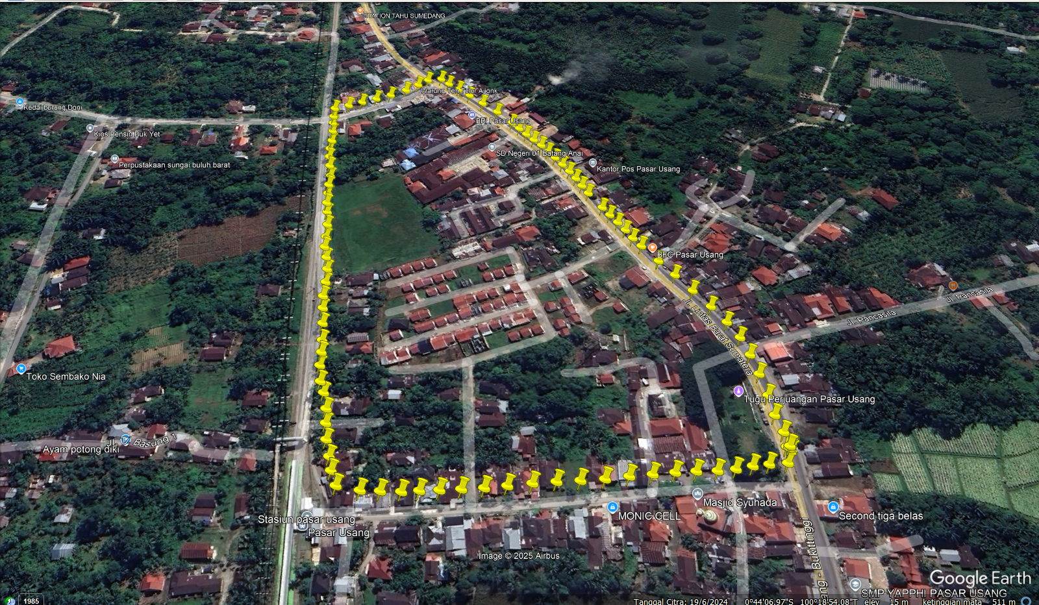
Rute drive test yang dipilih yaitu sekitar Pasar Usang, Kecamatan Batang Anai
RUTE
DRIVE TEST

Slide 4
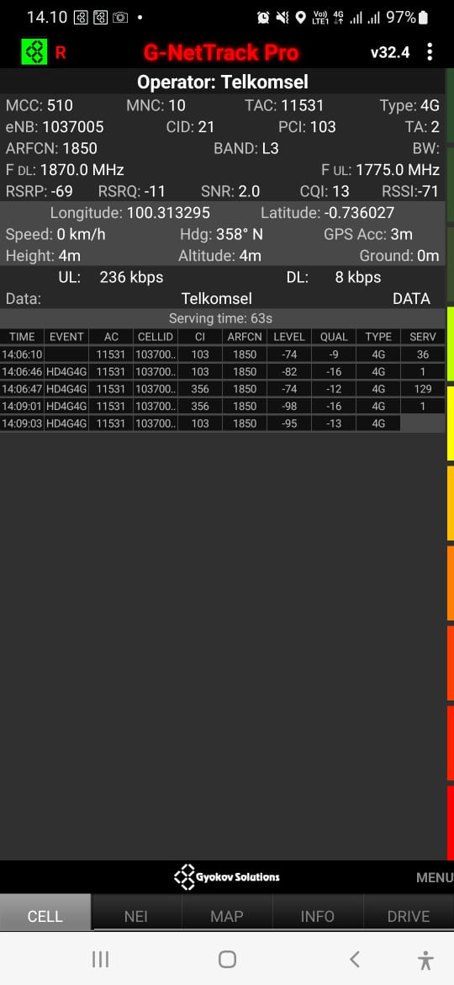
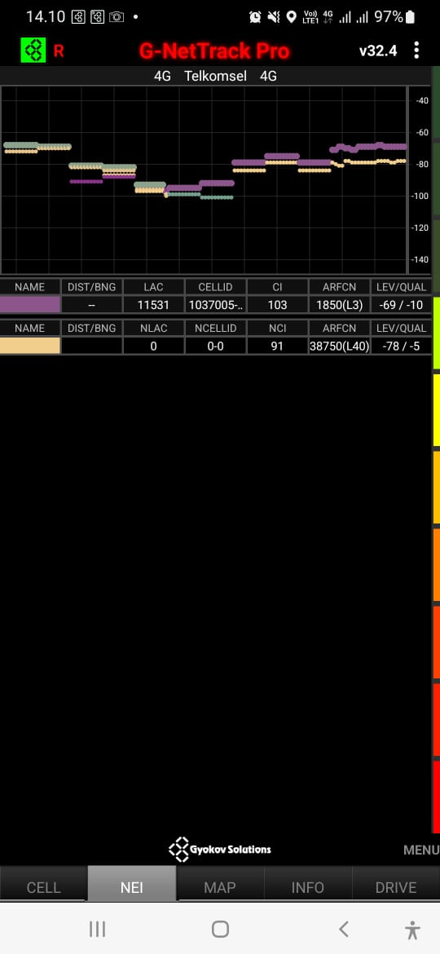
Tampilan Software G-Net Track
Uses a centralised switch.
Tampilan Tab Cell
Tampilan Tab NEI
Uses expensive equipment.
Uses a backbone cable.
More reliable and efficient.
Cheap and easy to set up.
Not reliable at large scale.
Used for home networks.

Slide 5
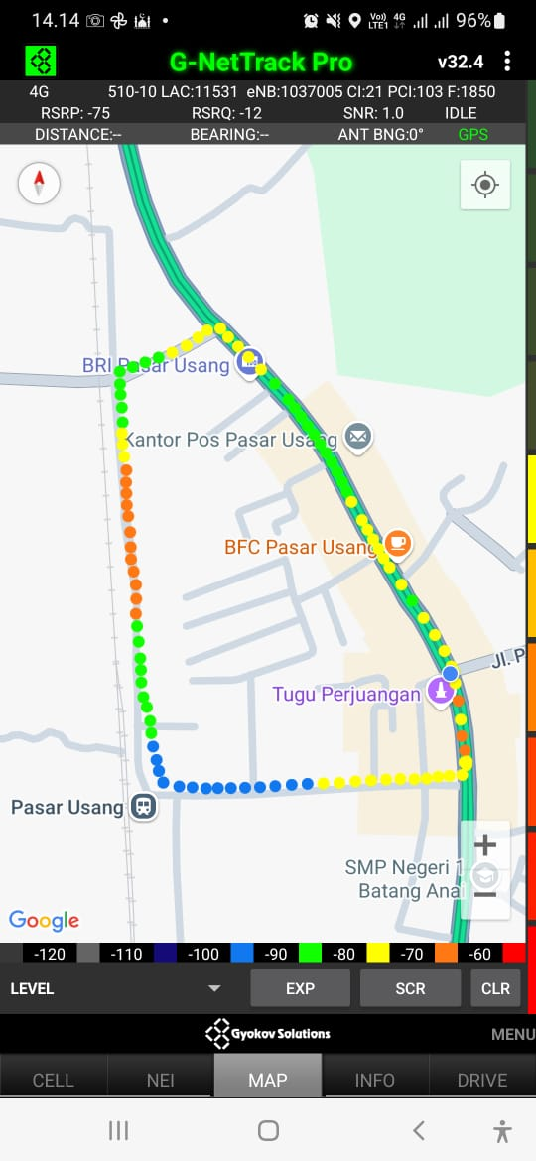
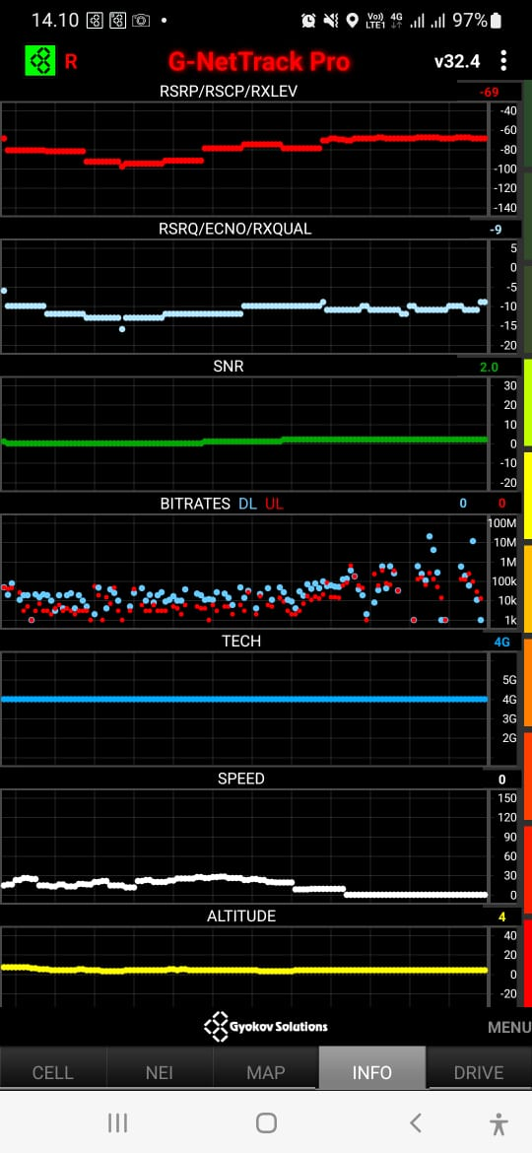
Tampilan Software G-Net Track
Uses a centralised switch.
Tampilan Tab MAP
Tampilan Tab Info
Uses expensive equipment.
Uses a backbone cable.
More reliable and efficient.
Cheap and easy to set up.
Not reliable at large scale.
Used for home networks.

Slide 6
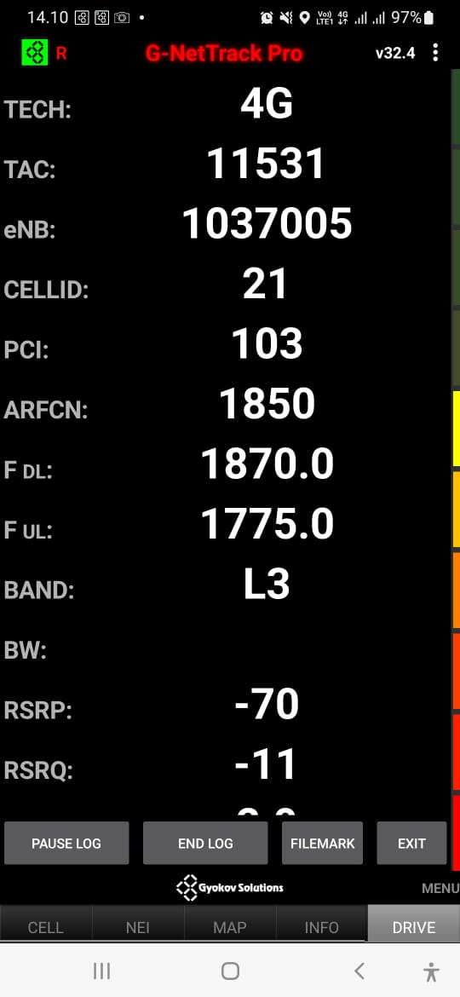
Tampilan Software G-Net Track
Uses a centralised switch.
Tampilan Tab Cell
Uses expensive equipment.
Uses a backbone cable.
More reliable and efficient.
Cheap and easy to set up.
Not reliable at large scale.
Used for home networks.

Slide 7
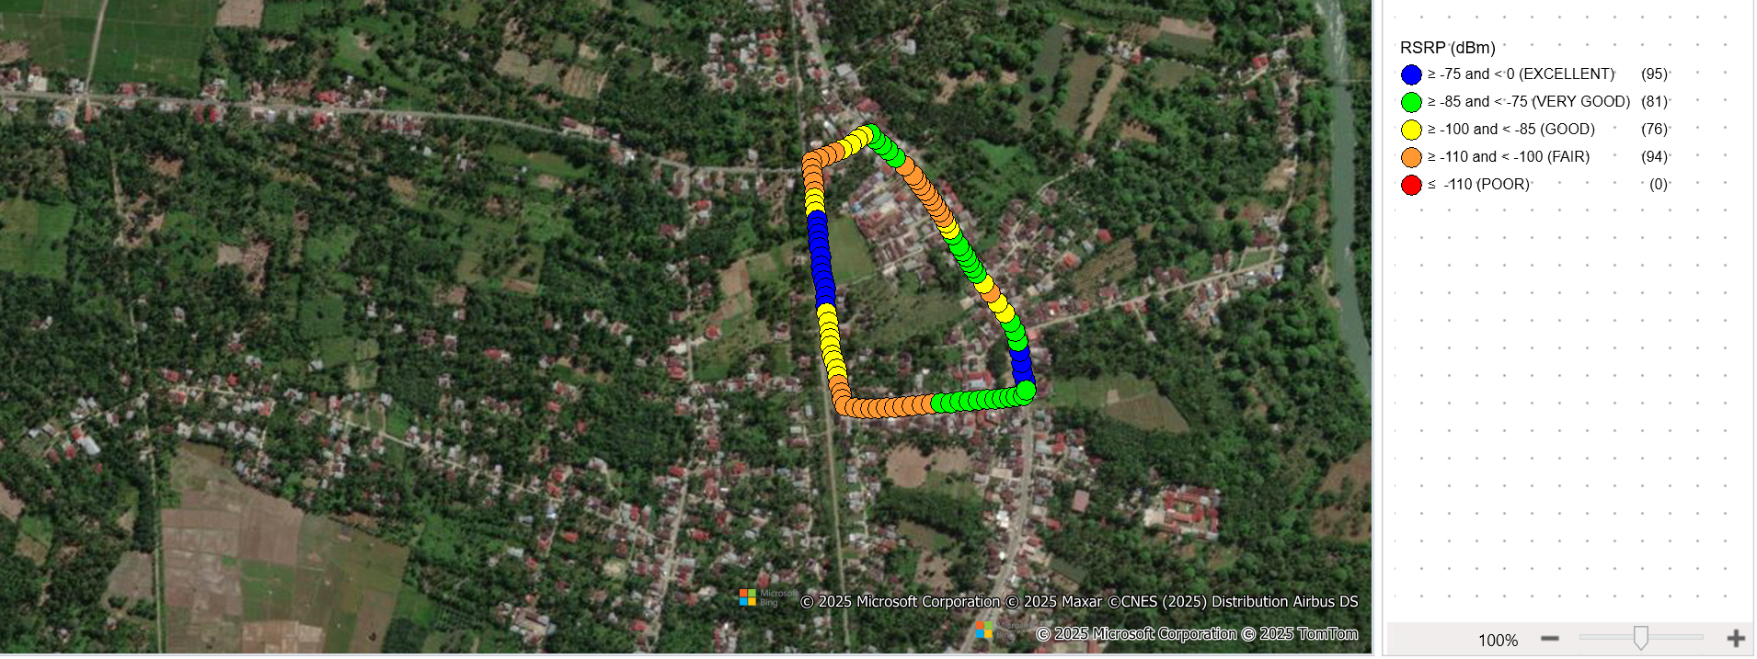
RSRP
Reference Signal Received Power (RSRP) di area pengujian menunjukkan variasi cakupan sinyal yang signifikan. Terlihat bahwa sebagian besar area memiliki sinyal dalam kategori Good hingga Fair (kuning dan oranye), sementara beberapa titik menunjukkan sinyal Excellent (hijau). Namun, terdapat beberapa area dengan sinyal Fair (oranye) yang menunjukkan potensi masalah cakupan jaringan. Hal ini dapat disebabkan oleh beberapa faktor, seperti adanya interferensi dari sel BTS lain, atau hambatan fisik seperti bangunan yang menghalangi propagasi sinyal.
Optimasi yang dapat dilakukan yaitu penyesuaian parameter antena BTS, seperti tilt dan azimuth agar cakupan sinyal lebih merata ke area dengan sinyal lemah. atau peningkatan power output BTS untuk memperluas jangkauan tanpa meningkatkan interferensi.

Slide 8
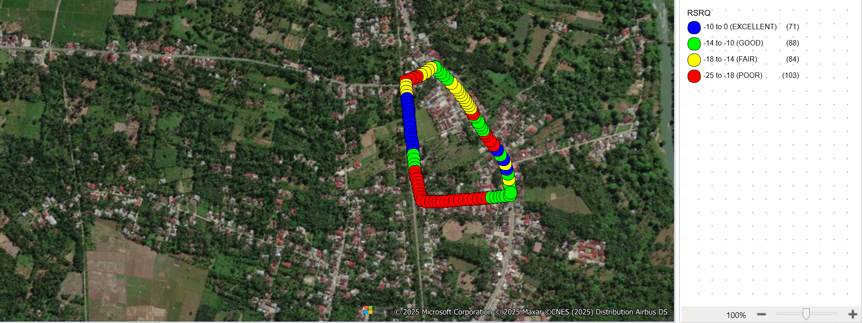
RSRQ
Berdasarkan hasil drive test pada gambar, kualitas sinyal jaringan seluler di area tersebut bervariasi dengan kategori EXCELLENT (biru) sebanyak 71 titik, GOOD (hijau) 88 titik, FAIR (kuning) 84 titik, dan POOR (merah) 103 titik. Dari total 346 titik pengukuran, sekitar 30% berada dalam kategori POOR, yang menunjukkan adanya masalah kualitas sinyal di beberapa wilayah. Penyebab utama degradasi sinyal ini dapat disebabkan oleh jarak dari BTS yang terlalu jauh, hambatan fisik seperti bangunan dan pepohonan, interferensi antar sel, serta kapasitas BTS yang terlalu padat. Untuk mengoptimalkan kualitas sinyal, beberapa strategi dapat diterapkan, seperti penyesuaian parameter jaringan (tuning power control, load balancing, dan optimasi handovers), penyesuaian arah dan kemiringan antena, serta penambahan infrastruktur seperti repeater atau small cell di area dengan sinyal buruk.

Slide 9
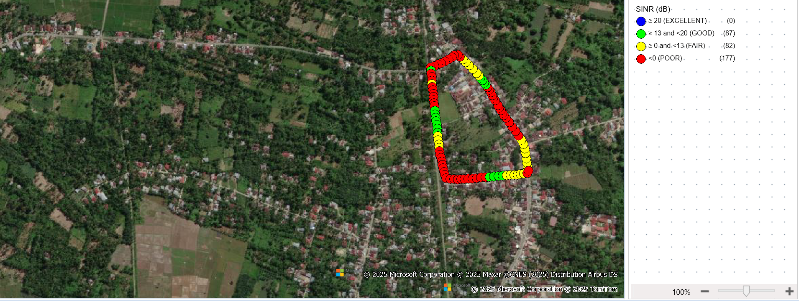
SINR
Pada tampilan SINR, terlihat bahwa sebagian besar area berada dalam kategori Fair (kuning) dan Poor (merah), dengan beberapa titik dalam kategori Good (hijau). Area dengan nilai SINR rendah (0 hingga < 13 dB atau bahkan < 0 dB) menandakan adanya interferensi tinggi dari sinyal seluler lain atau noise lingkungan yang signifikan, yang dapat menyebabkan penurunan throughput data, peningkatan latensi, serta ketidakstabilan jaringan.
Optimasi yang dapat dilakukan untuk yaitu penyesuaian Physical Cell ID (PCI) agar sinyal dari BTS yang berdekatan tidak saling mengganggu. Atau meningkatkan daya pancar BTS dan mengatur ulang tilt serta azimuth antena agar distribusi sinyal lebih optimal dan tidak terjadi tumpang tindih yang menyebabkan interferensi

Slide 10
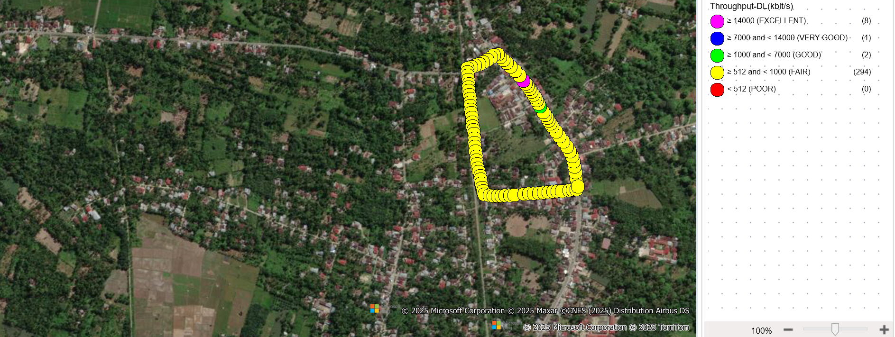
THROUGHPUT
Berdasarkan hasil drive test yang ditampilkan, kualitas throughput di area uji masih didominasi oleh warna kuning, yang mengindikasikan kategori Fair dengan rentang 512 - 1000 Kbit/s. Hal ini menunjukkan bahwa performa jaringan di lokasi tersebut masih belum optimal, yang dapat menyebabkan kecepatan unduh rendah, buffering saat streaming, serta pengalaman pengguna yang kurang memuaskan. Meskipun terdapat beberapa titik berwarna hijau (Good) dan biru (Very Good), namun jumlahnya masih terbatas, sehingga perlu dilakukan optimasi untuk meningkatkan kualitas layanan. Faktor-faktor yang kemungkinan menyebabkan throughput rendah di area ini antara lain interferensi sinyal dari bangunan atau hambatan lain, kapasitas jaringan yang mendekati batas (congestion), serta optimasi frekuensi yang belum maksimal

Slide 11
Berdasarkan analisis parameter hasil drive test disimpulkan bahwa coverage dan quality jaringan di area uji masih belum optimal.
Untuk optimasi, perlu dilakukan penyesuaian parameter antena (tilt, azimuth, dan daya pancar), optimasi alokasi frekuensi, pengurangan interferensi antar sel BTS, serta penambahan small cell atau repeater di area dengan kualitas sinyal buruk
KESIMPULAN

